Slide 1
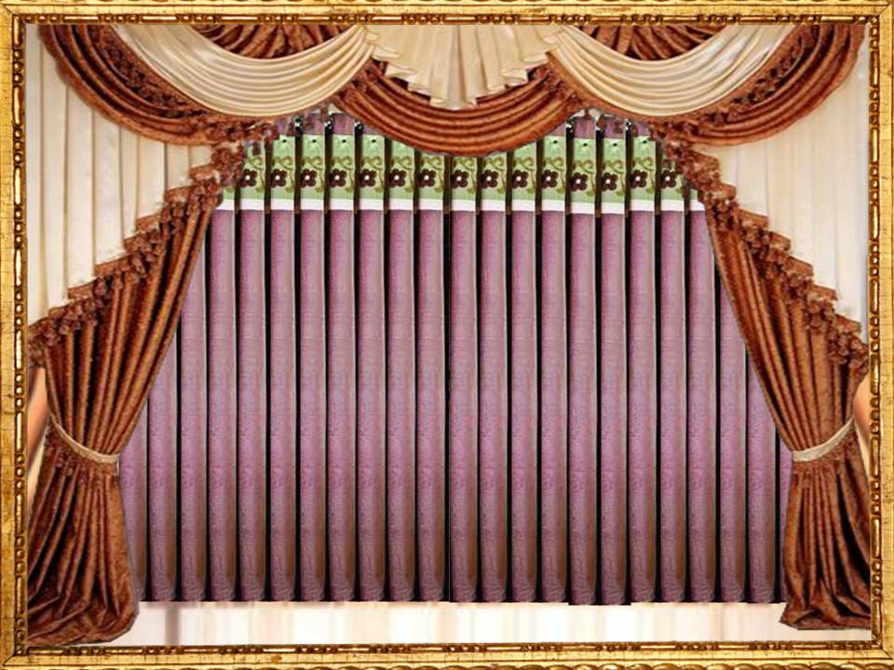

Slide 2
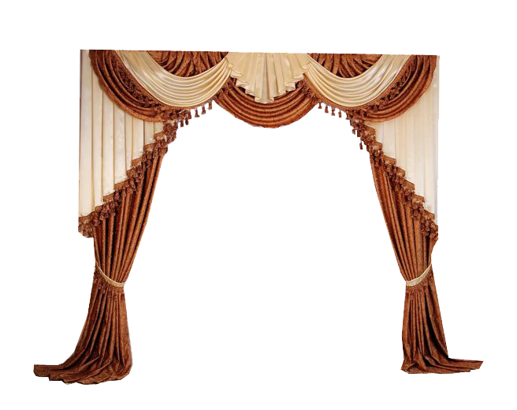
আজকের ক্লাশে সবাইকে
স্বাগতম

Slide 3
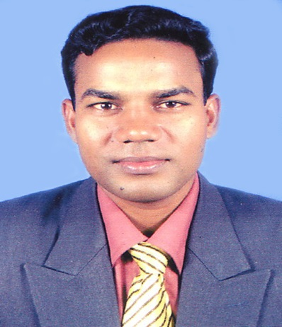
পরিচিতি
পাঠ
শিক্ষক
E-mail: sazu21974@gmail.com
Call: 01716222444
শ্রেণিঃ তৃতীয়
বিষয়ঃ বাংলাদেশ ও বিশ্বপরিচয়
অধ্যায়ঃ ৮
পাঠের শিরোনামঃ মহাদেশ ও মহাসাগর
পাঠ্যাংশঃ মহাসাগর
মোঃ সাজেদুল ইসলাম
সহকারী শিক্ষক
এয়ারপোর্ট সর: প্রাথ: বিদ্যালয়
ঈশ্বরদী, পাবনা ।

Slide 4
শিখনফল
১৩.১.২ -
মহাসাগর গুলোর নাম উল্লেখ করতে পারবে ।
১৩.১.৩ -
মানচিত্রে মহাসাগর গুলোর অবস্থান দেখাতে পারবে।

Slide 5
এসো সবাই মিলে
একটি ভিডিও দেখি
এন্টার্কটিকা

Slide 6
মহাসাগর

Slide 7
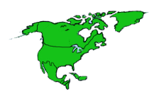
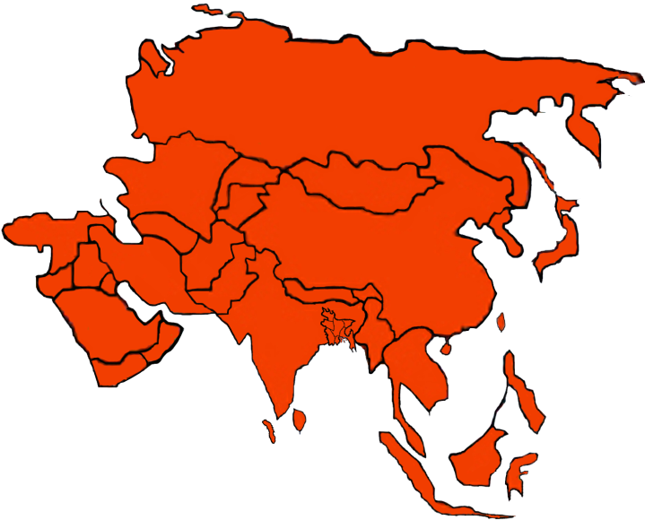
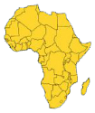
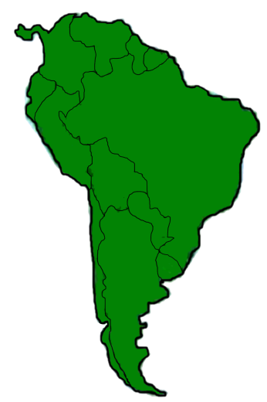
পৃথিবীর চার ভাগের তিন ভাগ পানি
মহাসাগর
জলভাগ
মহাসাগর
জলভাগ
মহাসাগর
জলভাগ
মহাসাগর
জলভাগ
মহাসাগর
জলভাগ
মহাসাগর
সাগরের চেয়ে বড় জলরাশিকে বলে মহাসাগর

Slide 8
দলে আলোচনা করে মহাসাগর গুলির নাম বলতে চেস্টা করো
মহাসাগর
প্রশান্ত মহাসাগর
আটলান্টিক মহাসাগর
দক্ষিণ মহাসাগর
ভারত মহাসাগর
আর্কটিক মহাসাগর

Slide 9
মানচিত্রে মহাসাগর ও মহাদেশগুলির অবস্থান জেনে নেই
আর্কটিক মহাসাগর
উত্তর আমেরিকা
ইউরোপ
আটলান্টিক
মহাসাগর
এশিয়া
আফ্রিকা
প্রশান্ত
মহাসাগর
দক্ষিণ আমেরিকা
ভারত
মহাসাগর
অস্ট্রেলিয়া
দক্ষিণ
মহাসাগর
এন্টার্কটিকা

Slide 10
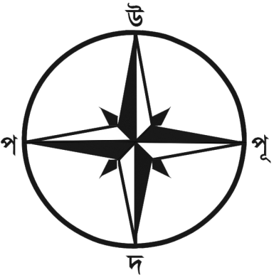
মানচিত্রে দিকগুলির অবস্থান জেনে নেই
উত্তর
আর্কটিক মহাসাগর
উত্তর আমেরিকা
ইউরোপ
আটলান্টিক
মহাসাগর
এশিয়া
পশ্চিম
পূর্ব
আফ্রিকা
প্রশান্ত
মহাসাগর
দক্ষিণ আমেরিকা
ভারত
মহাসাগর
অস্ট্রেলিয়া
দক্ষিণ
মহাসাগর
এন্টার্কটিকা
দক্ষিণ

Slide 11
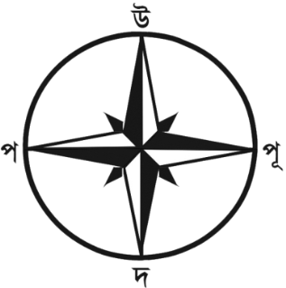
কোনটি বড় এবং কোনটি ছোট মহাসাগর জানতে নীচের বোতামে ক্লিক কর
আর্কটিক মহাসাগর
উত্তর আমেরিকা
ইউরোপ
আটলান্টিক
মহাসাগর
এশিয়া
আফ্রিকা
প্রশান্ত
মহাসাগর
দক্ষিণ আমেরিকা
ভারত
মহাসাগর
অস্ট্রেলিয়া
দক্ষিণ
মহাসাগর
এন্টার্কটিকা
পৃথিবীর বড় মহাসাগর
পৃথিবীর ছোট মহাসাগর

Slide 12
এসো জোড়ায় আলোচনা করে উত্তর বলতে চেস্টা করি
বাক্যগুলির উপর ক্লিক করি।
এশিয়ার উত্তরে যে মহাসাগর
এশিয়ার দক্ষিনে যে মহাসাগর
সাগরের চেয়ে বিশাল জলরাশিকে বলা হয়
সবচেয়ে বড় মহাসাগর
এশিয়ার পার্শ্ববর্তী মহাদেশ
আর্কটিক মহাসাগর
ভারত মহাসাগর
মহাসাগর
প্রশান্ত মহাসাগর
ইউরোপ

Slide 13
তোমাদের বাংলাদেশ ও বিশ্ব পরিচয় বইয়ের
৪৬ ও ৪৭ পৃষ্ঠা দেখ ।

Slide 14
মূল্যায়ন
নীচের দেয়া তালিকা থেকে নিজ নিজ খাতায় মহাদেশ ও মহাসাগরের পৃথক তালিকা তৈরী কর।
এন্টার্কটিকা, প্রশান্ত, অস্ট্রেলিয়া, আটলান্টিক, ভারত, এশিয়া

Slide 15
বাম পার্শ্বের কলামের বাক্যের সাথে মিল রেখে প্রদত্ত শব্দগুলি থেকে
সঠিক শব্দ নিয়ে ডান পার্শ্বের কলামে বসাও।
বিভিন্ন দেশে
স্থলভাগ
মহাসাগর
সাত
অস্ট্রেলিয়া
ক) পৃথিবীর চার ভাগের এক ভাগ
খ) সবচেয়ে ছোট মহাদেশ
গ) মহাদেশের সংখ্যা
ঘ) বিশাল জলরাশিকে বলা হয়
ঙ) মহাদেশকে ভাগকরা হয়েছে
সৃজনশীল কাজ
সৃজনশীল কাজ

Slide 16
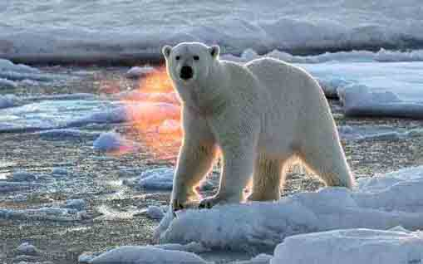
পরিকল্পিত কাজ
চলো একটি শ্বেত ভালুকের ছবি দেখি
শ্বেত ভালুক উত্তর মেরুর আর্কটিক মহাসাগরীয় অঞ্চলে বাস করে।

আগামী ক্লাশে বরফের উপর দাঁড়ানো একটি শ্বেত ভালুকের ছবি এঁকে আনবে।

Slide 17
ঘরে থাকবে,
নিরাপদে থাকবে।

